Slide 1
Ковалева Алексея Светославовича
Презентация выпускной квалификационной работы магистра
На тему: Разработка информационной системы для автоматизации процессов технической подготовки производства
на машиностроительном предприятии АО «Нефтемаш» - САПКОН
Направление: 09.04.02 «Информационные системы и технологии»
Научный руководитель:
д.т.н.,проф., профессор кафедры ПИТ
Кушников Вадим Алексеевич

Slide 2
Объект, предмет и актуальность исследований
Объектом исследования работы является автоматизация бизнес-процесса технической подготовки производства на базе литейного участка предприятия АО «Нефтемаш» - САПКОН.
Предметом исследования является бизнес-процесс технической подготовки производства выпуска продукции и инструментального склада.
Актуальностью темы является необходимость контролировать множественные информационные процессы технической подготовки в производстве.

Slide 3
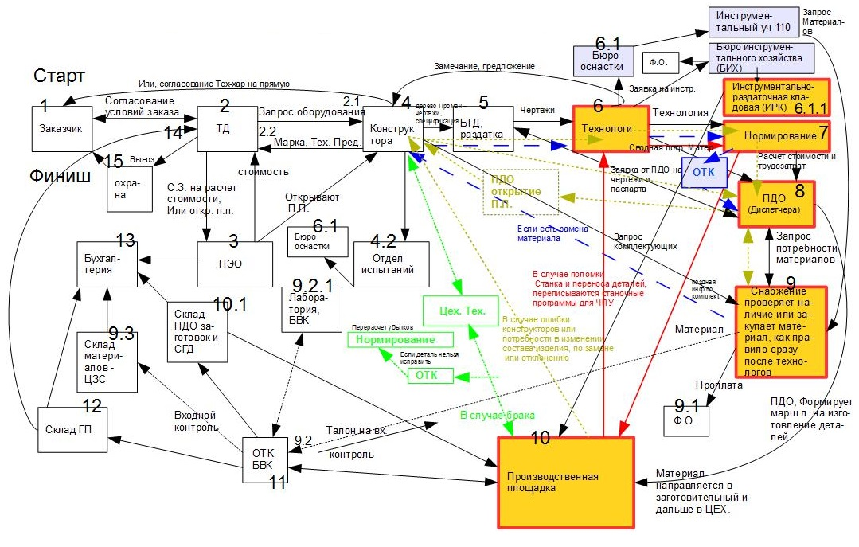
Общая схема бизнес-процесса технической подготовки производства на предприятии АО «НЕФТЕМАШ»-САПКОН

Slide 4
Цель и задачи исследования
Цель исследования:
- автоматизация бизнес-процессов технической подготовки производства на базе литейного участка для повышения конкурентоспособности путем оптимизации временных показателей и управления оптимальной загрузкой мощностей
Задачи исследования:
- проанализировать существующие программные решения
- выбрать метод автоматической идентификации и алгоритм оптимизации для построения плана технической подготовки производства;
- разработать информационную систему

Slide 5
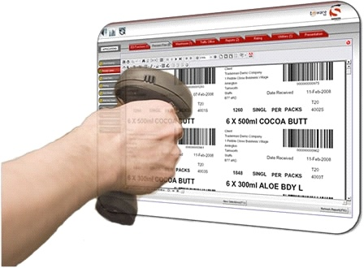







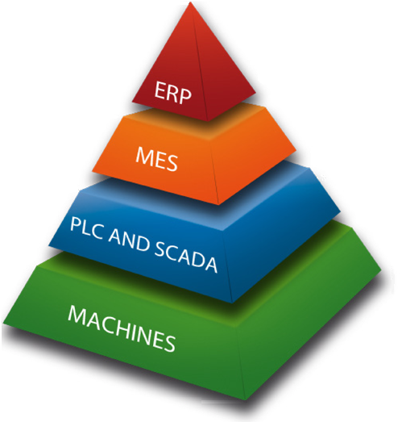
аналоги программных комплексов
WMS: такие как, "Microinvest Склад Pro", Складской учет "Склад plus« и другие
ERP: “Галактика”,“Парус”,“SAP R/3”,“БОСС”,“IRenessans”,“1C УПП”.
MES : «ФОБОС»,MES система «MES-T2 2020», Lean ERP «SC Mo», Malahit.MES12, «АЙЛЭНД», Wonderware MESSoftware 2012.

Slide 6
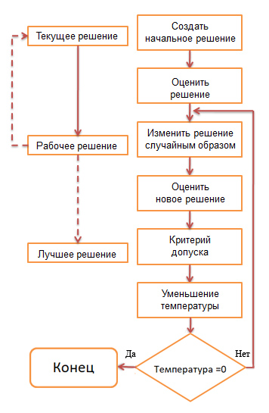
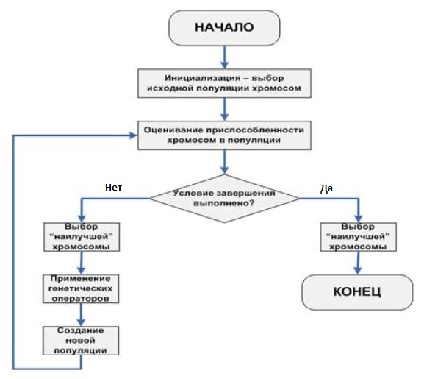
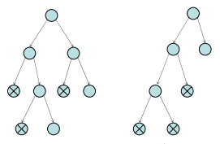
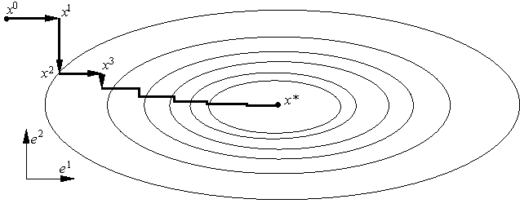
Сравнение методов поиска оптимального состояния
1. Метод поиска минимальной энергии - алгоритм Имитации отжига
2. Метод естественного отбора - Генетический алгоритм
3. Метод ветвей и границ – алгоритм Балаша
А так же методы и алгоритмы градиентного спуска и скалолаза.
Метод ветвей и границ Балаша
Имитация отжига
Генетический алгоритм
Метод градиентного спуска

Slide 7

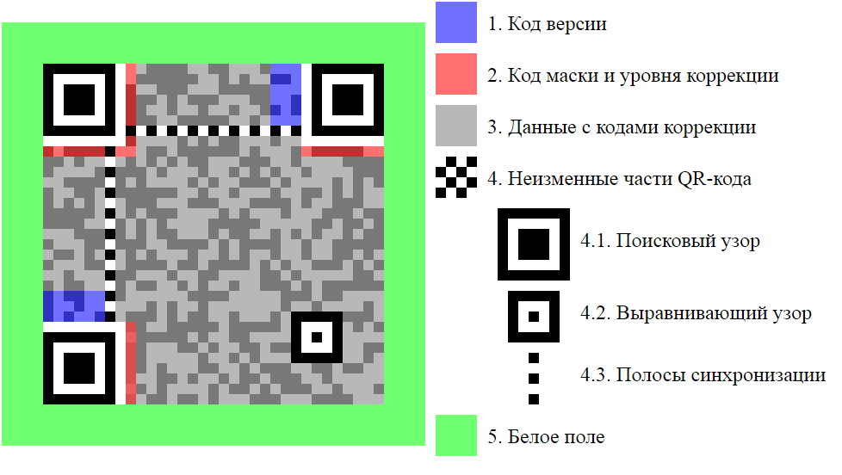
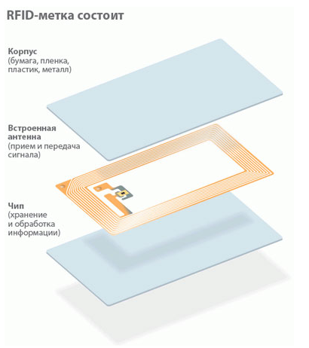
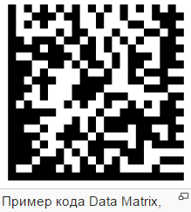
Сравнение методов автоматической идентификации номенклатуры.
1. Контактные методы: магнитная карта, чип-карта
2. Бесконтактные методы: штрих-код, Data Matrix, QR код, RFID, RTLS
3. Биометрические технологии: распознавание голоса, идентификация по радужной оболочке глаза, распознавание лица и другие.
штрих-код
QR код
Data Matrix
RFID метка

Slide 8
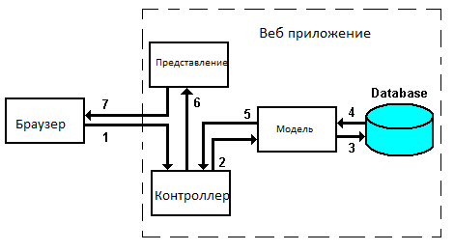


Модель MVC
Информационная система технической подготовки предприятия
Для реализации использовался язык программирования Java.
Среда разработки NetBeans 8.2.
Шаблон проектирования MVC.
Web –сервер Tomcat.
Другие технологии: JSP, HTML, CSS, JavaScript, AJAX.
Библиотеки jQuery, JSTL, JAWIN.
Для хранения данных использовалась реляционная база данных MySQL.
Для учета инструментов на складе «Инструментальная раздаточная кладовая» была разработана система на базе платформы 1С Предприятие. Для хранения информации использовалась база данных 1С.

Slide 9
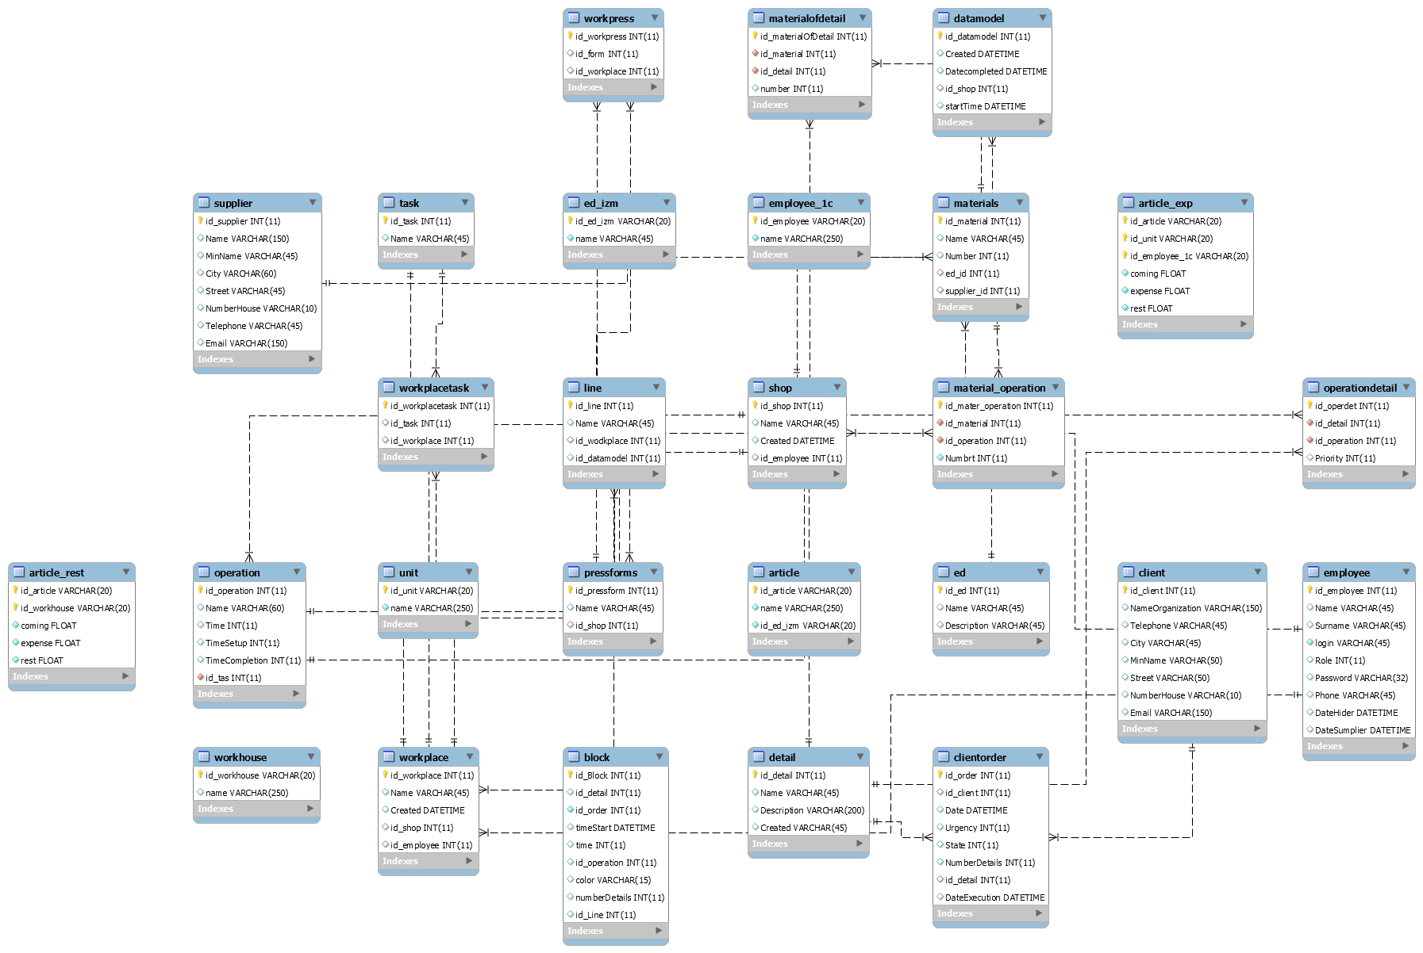
Структура базы данных приложения MYSQL (27 сущностей)

Slide 10
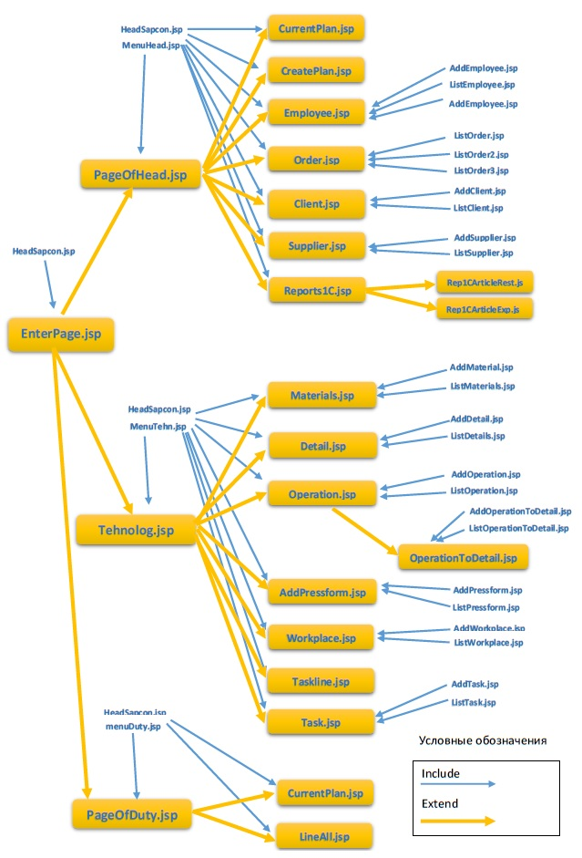
Структура JSP страниц приложения

Slide 11
Апробация информационной системы на на базе цехового участка по литью алюминиевых изделий
С прототипом программы по технической подготовки производства работали:
начальник участка цеха, технологи, диспетчера цеха.
С программой по учету инструментов на 1С работали сотрудники инструментально-раздаточной кладовой.
Информационная система прошла успешную апробацию и получила одобрение специалистов предприятия и генерального директора АО «НЕФТЕМАШ» - САПКОН для дальнейшего запуска в опытную эксплуатацию.
Данное решение подтверждено актом внедрения.

Slide 12
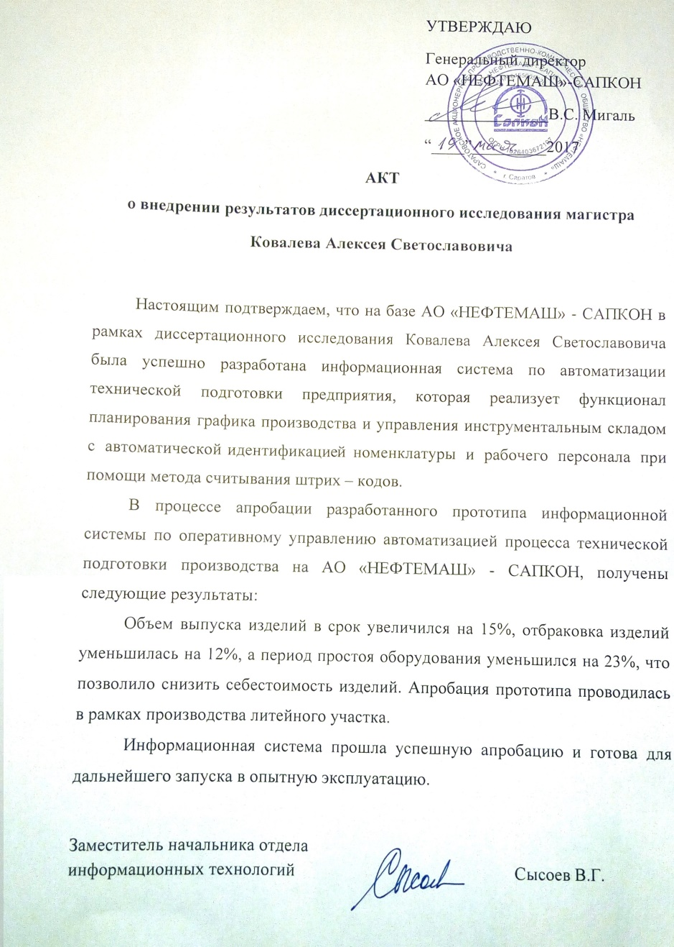
Акт внедрения АО «Нефтемаш»-САПКОН разработанной информационной системы

Slide 13
Оценка эффективности
Объем выпуска изделий в срок увеличился на 15%, отбраковка изделий
уменьшилась на 12%, а период простоя оборудования уменьшился на 23%,
что позволило снизить себестоимость изделий, в рамках литейного участка
производства.

Slide 14
Перспективы разработки информационной системы
1. Расширить функционал системы для конструкторского и планового отделов, участвующих в процессе технической подготовки производства.
2. Разработать шаблоны фильтров для блокирования ввода некорректных данных.
3. Разработать систему поиска по справочникам и гибкую систему отчетов.
4. Реализовать соединение по HTTPS протоколу и хранение хешей паролей в базе данных.

Slide 15
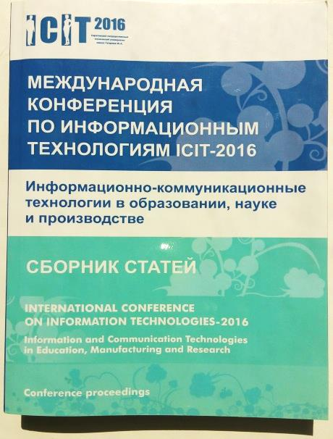
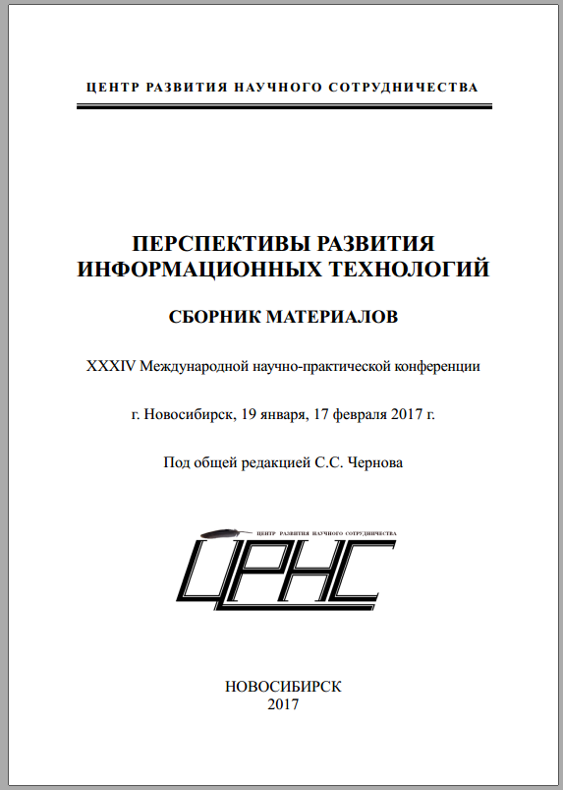
Публикации по теме выпускной квалификационной работы магистра
Ковалев А.С. Аспекты автоматизации процессов инструментального обеспечения производства. / Информационно-коммуникационные технологии в науке, производстве и образовании ICIT-2016: материалы Международной научно-практической конференции, Саратов, 23-28 августа 2016 г. / под ред. О.Н. Долининой. – Саратов: ООО Издательство «Научная книга», 2016. – 401с.
Ковалев А.С., Кушников В.А. Разработка информационной системы для автоматизации процессов технической подготовки производства на машиностроительном предприятии. / Перспективы развития информационных технологий: сборник материалов ХХXIV Международной научно-практической конференции, г. Новосибирск, 19 января, 17 февраля 2017 г. / под общ. Ред. С.С. Чернова. - Новосибирск: Издательство ЦРНС, 2017. – 156 с.

Slide 16
Спасибо за внимание

